Slide 2
CONDICIONES Y MEDIO AMBIENTE DE TRABAJO DE LA ASIGNATURA PENDIENTE… A LA LOGRADA
Prof. Mariel Cecilia Martin
Docente e Investigadora Facultad de Derecho.
mariel@mdp.edu.ar

Slide 3
Objetivo
compartir la trayectoria y construcción realizada en materia de gestión de Riesgos Laborales
en la Universidad de la República Argentina
con la participación real de los Trabajadores, y los Sindicatos

Slide 4
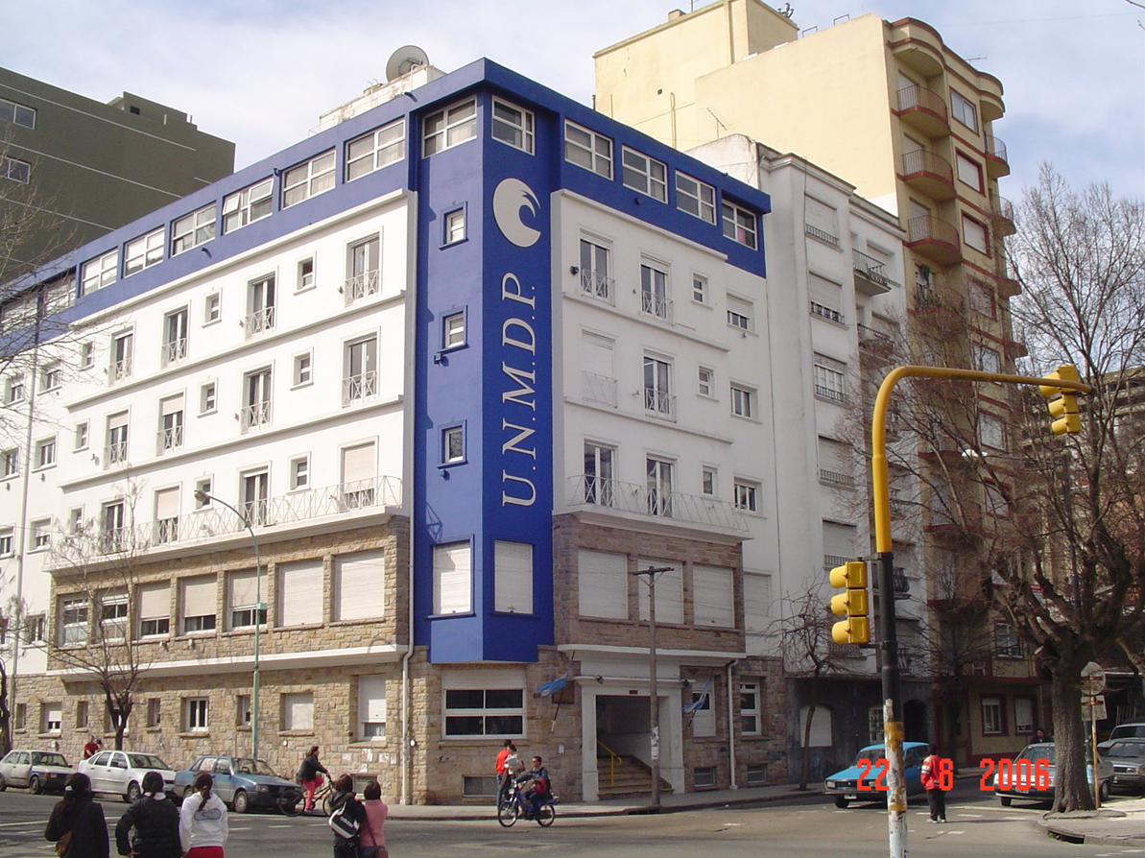
Universo de estudio:
Universidad Nacional de Mar del Plata

Slide 5
Para poder realizar una mirada integral y sistémica de la UNMDP, debemos considerar a todos los actores como un conjunto interrelacionado entre sí,
y teniendo en claro que la participación real parte de escuchar las diferentes voces que integran ése TODO que es la UNMDP,
Para ello debemos tener en cuenta sus orígenes y su actualidad…..

Slide 6
El Sistema Universitario en la Argentina
Está conformado por 49 universidades y 7 Institutos Públicos
Reforma universitaria de 1918 en la ciudad de Córdoba (Argentina):
Democratización de la vida universitaria
Autonomía universitaria,
Ingreso irrestricto,
Cogobierno de la institución, constituido por todos los claustros (estudiantes, docentes y graduados)
Acceso de los docentes a sus cargos es por concurso público de antecedentes y oposición
Universidades Nacionales Públicas y Gratuitas

Slide 7
Actores que componen el sistema universitario
Trabajadores docentes
Trabajadores de las universidades denominados “No Docentes”
CONADU
CONADU HISTÓRICA
FEDUN
CETERA
UDA
FAGDUT
FATUN

Slide 8
Sobre Salud y Seguridad….
“Dios es Argentino”………

Slide 9
Comisión de Higiene y Seguridad en el marco del CIN.
Reuniones Periódicas.
Fondos para un Programa de Seguridad de edificios Universitarios, con la Secretaria de Asuntos Universitarios, que se presentó oficialmente en el 2005. Cada Universidad elevó las necesidades concretas en la materia. Se firmó con el Ministerio de Educación, Ciencia y Tecnología convenios específicos, a partir de la presentación y aprobación de proyectos de cada universidad, rubricando dicho programa en noviembre del 2006.
En 2007…. Una nueva Tragedia. Universidad de Río Cuarto, Córdoba.

Slide 10
Universidad Nacional de Mar del Plata
Esta Universidad Nacional actualmente posee 9 facultades, con 33 carreras, y un Colegio Secundario.
El mapeo institucional del sector que nos interesa en ésta presentación, correspondería al siguiente cuadro:

Slide 11
RECTORADO
SERVICIO UNIVERSITARIO DE SALUD
DEPARTAMENTO DE SERVICIO SOCIAL
SUB SECRETARIA DE BIENESTAR DE LA COMUNIDAD UNIVERSITARIA
COMITÉ DE CONDICIONES Y MEDIO AMBIENTE DE TRABAJO
SERVICIO DE SEGURIDAD E HIGIENE
SUBSECRETARIA DE SERVICIOS
SECRETARIA DE ASUNTOS
LABORALES UNIVERSITARIOS

Slide 12
La construcción de la gestión en riesgos laborales, es un proceso permanente y cotidiano, en este orden de ideas consideramos que la participación es la condición esencial para que este proceso sea exitoso. A esta la entendemos incluyendo a los diferentes actores de la compleja comunidad universitaria: Trabajadores (Docentes y No Docentes), Autoridades, Estudiantes, Organizaciones Gremiales.

Slide 13
RECTORADO
Constituye el primer nivel decisorio y el de máxima responsabilidad, y esta depositado el la figura del
Rector.
Objetivo:
Promover la máxima eficiencia en formulación de planes de desarrollo institucional y dotar de eficiencia y ejecutividad a la prestación de los servicios de apoyo que posibilitan el cumplimiento de las misiones institucionales.

Slide 14
Su responsabilidad primaria es la de coordinar y supervisar las tareas de los servicios de apoyo a la gestión universitaria.
Supervisa a
Subsecretaría de Obras
Comité Condiciones y Medio Ambiente del Trabajo (CyMAT)
Departamento de Mantenimiento
Servicio Seguridad e Higiene en el Trabajo

Slide 15
SERVICIO DE SEGURIDAD E HIGIENE EN EL TRABAJO
Es su responsable un ingeniero con formación e incumbencia específica.
Se ocupa del proyecto, gestión relevamiento y actualización de los sistemas y elementos de seguridad, de la capacitación y de la elaboración y aplicación de los diferentes planes frente a contingencias.

Slide 16
Actividades que realiza
"Política de Seguridad e Higiene en el trabajo de la Universidad Nacional de Mar del Plata (en el acuerdo Plenario del CIN Nº 611/08) OCS aprobada el año 2009 en ella se compromete en proponer y desarrollar en forma conjunta (de toda la comunidad universitaria) una Política de Seguridad que mejore las condiciones laborales de sus empleados y el mantenimiento de un ambiente seguro y saludable para el desarrollo de las actividades de todos (incluye a los alumnos en todos sus alcances y consideraciones)

Slide 17
Propósito del documento:
Garantizar la integridad psicofísica de todas las personas que realicen actividades en la Universidad
Velar por el mantenimiento de los edificios universitarios y la preservación del medio ambiente, minimizando los efectos desfavorables que pudieran afectarlo
Garantizar la observancia de las normas de prevención de accidentes y las disposiciones referidas a la salud, seguridad y preservación del ambiente vigentes a la fecha.

Slide 18
COMITÉ CONDICIONES Y MEDIO AMBIENTE DEL TRABAJO
Esta conformado por representantes de la gestión de la Universidad, en la figura del Secretario de Obras y Servicios que preside el mismo y los representantes de cada una de las Facultades, del Colegio Illia, (en algún caso son docentes y en otros no docentes), de los gremios, y de sectores específicos como el Servicio Universitario de Salud, el Servicio de Seguridad e Higiene en el Trabajo, el Departamento de Servicio Social y de los Investigadores.

Slide 19
Misiones fundamentales
Tratar las cuestiones de higiene y seguridad en el trabajo
Recomendar prioridades para la concreción de las mejoras necesarias
Proponer un marco normativo interno específico entre otros y adoptar sus propias normas de funcionamiento, fijando la frecuencia de reuniones y la elaboración de informes periódicos que serán elevados al Sr. Rector

Slide 20
Facultades especificas
Solicitar informes a las unidades académicas y dependencias de la Universidad, las cuales deberán proveer apoyo técnico a las solicitudes del Comité
Entender sobre las cuestiones vinculadas con la salud, seguridad e higiene en el ámbito de la Universidad
Emitir dictamen (no vinculante), recomendaciones y llevar registro
Recibir informes de los organismos con competencia para entender
Conocer toda contingencia producida en el ámbito de la Universidad (al ocurrir una contingencia, estos organismos están obligados a informar al Comité).

Slide 21
Entendemos que si bien en sentido estricto nuestros esfuerzos deben estar dirigidos al marco delimitado por la Ley 19587/78 de Higiene y Seguridad Laboral,
en sentido amplio debemos incorporar una perspectiva más actual e integradora
orientando al mejoramiento de las CyMAT, (Condiciones y Medio Ambiente de Trabajo),
modelo que constituye la concepción renovadora del análisis de las relaciones laborales.

Slide 22
SUBSECRETARIA DE RELACIONES LABORALES
Supervisa a:
Dirección General de Personal Docente
Dirección General de Personal No Docente
Dirección de Servicio Social
Dirección de Capacitación
Departamento Despacho y Administración

Slide 23
DEPARTAMENTO SERVICIO SOCIAL
Funciones:promoción, participación y coordinación con la Obra Social
Aseguramiento del personal docente y no docente de la Universidad (Seguro Obligatorio para el Personal del Estado, Seguro Colectivo de Vida Obligatorio y Seguro Colectivo –Optativo)
Intervención en la renovación o modificación de Pólizas de Seguros de Vida y Aseguradora de Riesgos del Trabajo.

Slide 24
SUBSECRETARIA DE BIENESTAR DE LA COMUNIDAD UNIVERSITARIA
Supervisa a:
Departamento de Servicio Social
Servicio Universitario de Salud
Jardines Maternales
Departamento de Educación Física y Deportes
Comedor Universitario
Programa: Plan integral de Accesibilidad para la Universidad

Slide 25
SERVICIO UNIVERSITARIO DE SALUD
Misión:
Procurar dentro de su ámbito y posibilidades, el bienestar físico y mental de la Comunidad Universitaria, a través del fomento, protección y la recuperación de la salud.

Slide 26
RECTORADO
RECTOR
RECTORADO
RECTOR
RECTORADO
RECTOR
RECTORADO
RECTOR
ANÁLISIS SISTÉMICO
SUBSECRETARIA
DE RELACIONES
LABORALES
SUBSECRETARIA
DE RELACIONES
LABORALES
SUBSECRETARIA
DE RELACIONES
LABORALES
SECRETARIA
DE OBRAS Y
SERVICIOS
SUBSECRETARIA
DE RELACIONES
LABORALES
SECRETARIA
DE OBRAS Y
SERVICIOS
SECRETARIA
DE OBRAS Y
SERVICIOS
SECRETARIA
DE OBRAS Y
SERVICIOS
SUBSECRETARIA DE
BIENESTAR DE LA
COMUNIDAD
UNIVERSITARIA
SUBSECRETARIA DE
BIENESTAR DE LA
COMUNIDAD
UNIVERSITARIA
SUBSECRETARIA DE
BIENESTAR DE LA
COMUNIDAD
UNIVERSITARIA
SUBSECRETARIA DE
BIENESTAR DE LA
COMUNIDAD
UNIVERSITARIA
SERVICIO
DE SEGURIDAD
E HIGIENE
SERVICIO
DE SEGURIDAD
E HIGIENE
SERVICIO
DE SEGURIDAD
E HIGIENE
SERVICIO
DE SEGURIDAD
E HIGIENE
DEPARTAMENTO
DE
SERVICIO SOCIAL
DEPARTAMENTO
DE
SERVICIO SOCIAL
DEPARTAMENTO
DE
SERVICIO SOCIAL
DEPARTAMENTO
DE
SERVICIO SOCIAL
SERVICIO
UNIVERSITARIO
DE SALUD
SERVICIO
UNIVERSITARIO
DE SALUD
SERVICIO
UNIVERSITARIO
DE SALUD
SERVICIO
UNIVERSITARIO
DE SALUD
COMITÉ DE
CONDICIONES Y
MEDIO AMBIENTE DE
TRABAJO
COMITÉ DE
CONDICIONES Y
MEDIO AMBIENTE DE
TRABAJO
COMITÉ DE
CONDICIONES Y
MEDIO AMBIENTE DE
TRABAJO
COMITÉ DE
CONDICIONES Y
MEDIO AMBIENTE DE
TRABAJO
AREA
DE
CAPACITACIÓN
AREA
DE
CAPACITACIÓN
AREA
DE
CAPACITACIÓN
AREA
DE
CAPACITACIÓN

Slide 27
SINDICATOS
Las Paritarias es el ámbito formal de discusión y sus acuerdos constituyen obligaciones para las partes.
Los representantes de los trabajadores no podrán exigir menos de lo que la ley prescribe.

Slide 28
CONADU
1993-Primer Proyecto de Convenio Colectivo de Trabajo (incluye CyMAT)
2004 / 2007- Revisiones del Proyecto
2007- Curso de Capacitación Gremial (IEC-CONADU)
2007-Congreso Extraordinario de CONADU. Debate y Aprobación del Proyecto
2007- Acta del CIN – Programa de Salud y Seguridad en las Universidades Nacionales
2009- Propuesta del Proyecto Convenio Colectivo de Trabajo al CIN de Pedro Sanllorenti
2014- (30 de junio)- Acta Acuerdo Programa de Capacitación de CyMAT en las Universidades Nacionales. PRO.FI.TE.
2014 Aprobación del Convenio Colectivo de Trabajo

Slide 29
“TENGO QUE DECIR LA VERDAD PARA QUE ME CUIDEN, O MENTIR PARA QUE NO ME CASTIGUEN…”
Trabajador universitario entrevistado

Slide 30
Conclusión
Estamos en presencia de un MODELO PARTICIPATIVO.
Modelo porque contamos con objetivos que permiten trazar una política de las CyMAT, con procedimientos que permiten la aplicación de esas políticas, con dependencias que se encargan de llevar adelante las mismas, con claras, discriminadas y jerárquicas responsabilidades, todo esto en un marco legal con disposiciones del mas alto nivel o sea Ordenanzas del Consejo Superior.
Y participativo porque se han generado las instancias, los ámbitos y las herramientas que permiten tanto recabar datos cuantitativos y cualitativos.

Slide 31
En una concepción integral de la gestión ambiental de las universidades debe contemplar un plano de estudio o investigación permanente.
Otro de la elaboración de acciones docentes y es deseable un plano de la extensión para avanzar en un sentido amplio de proyección social, contando con herramientas de difusión para ir trabajando en los aspectos subjetivos, y herramientas de asesoramiento para avanzar en los planes o acciones concretas.
Generando las instancias o lugares de debate, de recepción de inquietudes y de estudio de las que se elaboran tanto teoría como sugerencias de aplicación.

Slide 32
La participación real de los diferentes actores garantiza un nivel de discusión profundo e inclusivo ya que nadie queda fuera de él, deviene en niveles de compromiso que mejoran la gobernabilidad de la institución y generan las condiciones necesarias para que el debate sea realmente constructivo con transparencia, garantizado con la información veraz.

Slide 33
“La Salud es el proceso dialéctico, biológico y social producto de la interpelación del hombre con el medio ambiente influido por las relaciones de producción y que se expresa en niveles de bienestar y eficacia física, mental y social.”
Salvador Allende

Slide 34
MUCHAS GRACIAS POR SU ATENCIÓN.
Buena Jornada!

